Slide 1
Školský klub detí
Základná škola, Gessayova 2, 85103
Bratislava-Petržalka

Slide 2
Školský rok 2023/24

Slide 3
☺ Niečo o nás... ☺
Školský klub detí poskytuje výchovu a vzdelávanie mimo vyučovania pod vedením kvalifikovaných vychovávateľov.
Pracujeme v 9. oddeleniach.
Snažíme sa deti viesť k ohľaduplnosti, spolupráci a slušnému správaniu.
Vedieme deti k samostatnosti, zodpovednosti za svoje konanie a ku kamarátskym vzťahom.
Organizácia činností prebieha podľa vnútorného poriadku zariadenia a režimu dňa.
Našou snahou je, aby deti našli v našom školskom klube pocit istoty a aby činnosť bola pestrá a pre deti zaujímavá.
Hlavný dôraz kladieme na pobyt detí na čerstvom vzduchu a pohybové aktivity.

Slide 4
Máme deväť oddelení
Trieda - oddelenie | Vychovávateľ | Klapka
1. odelenie - 1.A. | Nicol Petra Tančíboková | 1011
2. oddelenie – 1.B. | Jana Ikrényiová | 1005
3. oddelenie – 1.C. | Viera Jurkovičová | 1015
4. oddelenie - 2.A. | Ines Podhradská | 1013
5. oddelenie – 2.B |  | 1014
6. oddelenie – 3.A, C | Bc. Anna Koláriková | 1017
7. oddelenie – 3.B, C | Janka Kováčová | 1012
8. oddelenie – 4.A,C | Viera Klučáriková | 1006
9. Oddelenie – 4.BC |  | 1016

Slide 5
Režim dňa
Činnosť ŠKD je od 06.00 do 17.00 h.
O 7.30 sa škola zatvára. Po 7.30 h príchod do ŠKD na rannú činnosť nie je možný.
Denná činnosť ŠKD - sa začína po skončení poslednej vyučovacej hodiny. Po obede majú deti oddychové zamestnanie a výchovno-vzdelávaciu činnosť.
Prosíme rodičov, aby v tomto čase nevolali do oddelení cca do 14:00 hod. Od 14:00 do 15:00 hod. je budova školy uzatvorená, deti sú na školskom dvore.
Od 15.00 do 15.20 h – osobná hygiena, olovrant
Od 15.20 do 15.50 h – príprava na vyučovanie V prípade nepriaznivého počasia sú deti v triedach, pri odchode detí sa používa klapka oddelenia, deti odchádzajú z budovy školy. Od 16:30 do 17:O0 hod. spájanie oddelení, odchod detí domov z budovy školy prostredníctvom centrálnej klapky 1006.

Slide 6
Záujmovú činnosť rozvíjame v 5-tich oblastiach:
1. Komunikácia a práca s informáciami
2. Sebarozvoj a svet práce
3. Zdravie a subjektívna pohoda
4. Spoločnosť a príroda
5. Kultúra a umenie
Ciele tematických oblastí výchovy sú prispôsobené požiadavkám 21. storočia, záujmom a potrebám súčasných detí i trendom vo svete vzdelávania (digitalizácia, informatizácia, inklúzia, individualizácia a diferenciácia.

Slide 7
Plánované podujatia na školský rok 2023/24
September – Jesenné tvorivé dielne
Október – Stretnutie so starými rodičmi
November- Martin na bielom koni
December – Vianočná akadémia
Január – Polrok je za nami
Február – Karneval
Marec – Čítame si v ŠKD
Apríl – Spevácke talenty v ŠKD
Máj – Darček pre mamičku a otecka
Jún – Športovo-zábavné popoludnie

Slide 8
☺ V Školskom klube býva veselo, aj takto vyzerajú naše spoločné dni ☺

Slide 9
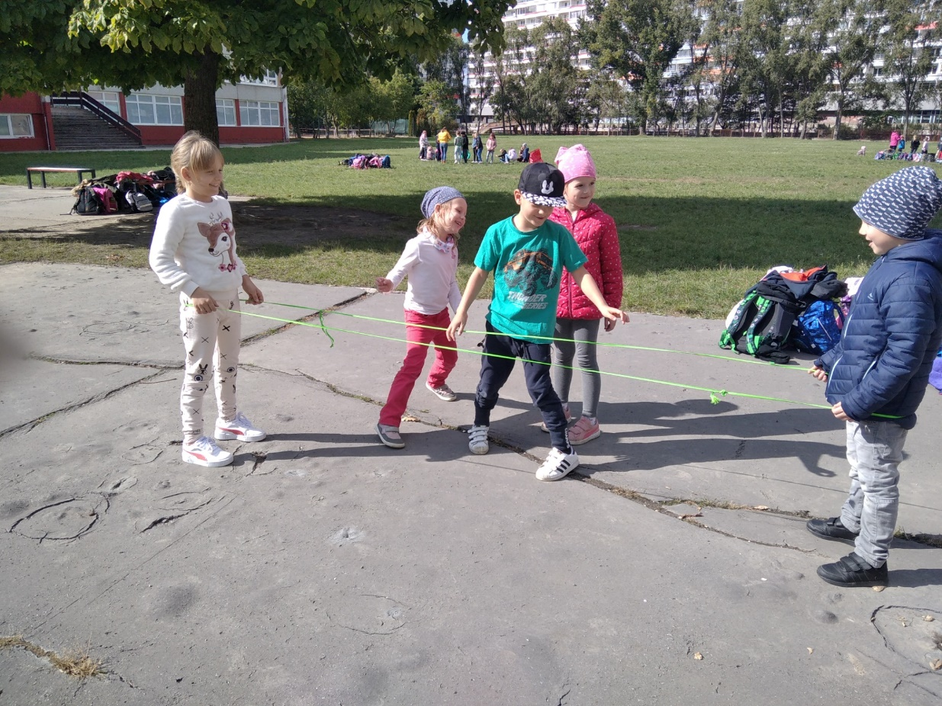
Na školskom dvore....
Vedieme deti k športovaniu, v septembri(2022) sme mali celoklubové podujatie V zdravom tele zdravý duch ☺

Slide 10
Tradičná jesenná Šarkaniáda
Nebo nad Gessaykou zaplavili v októbri 2022 takéto krásne šarkany.
Deti predviedli obrovskú paletu rôznych drakov od výmyslu sveta.

Slide 11
Zbierka pre psíkov v útulku ÚVP Košice
Podujatie sa konalo v novembri (2022). Do zbierky sa zapojilo 51 detí z ŠKD.
Spolu sa vyzbieralo 21 veľkých vriec, v ktorých sa nachádzali veci, ktoré psíky najviac potrebujú.
Vedúca útulku Romana Šerfelová sa z celého srdca našim deťom poďakovala v mene všetkých havkáčov.

Slide 12
Do ŠKD prišiel Mikuláš
Všetky deti nášho školského klubu sa 6. decembra 2022 premenili na malých Mikulášov. Dokonca aj obed v školskej jedálni bol čertovsky dobrý v mikulášskych čiapkach :-D.
V niektorých oddeleniach mali mikulášsku párty a dostávali čertovské vysvedčenia.

Slide 13
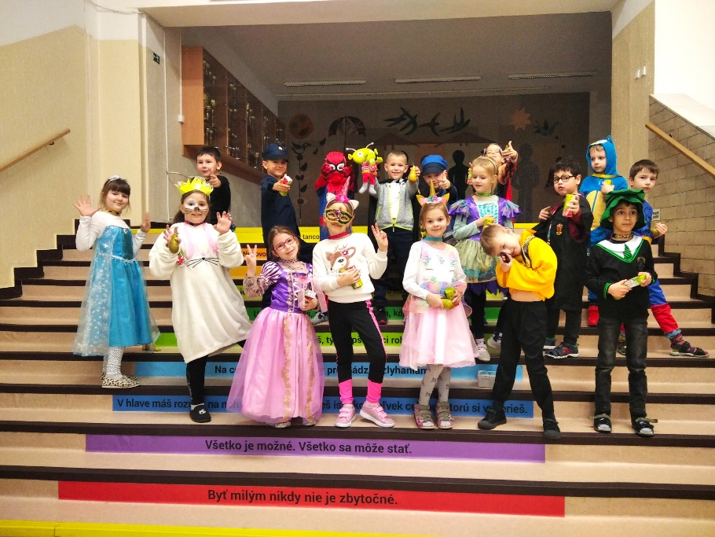
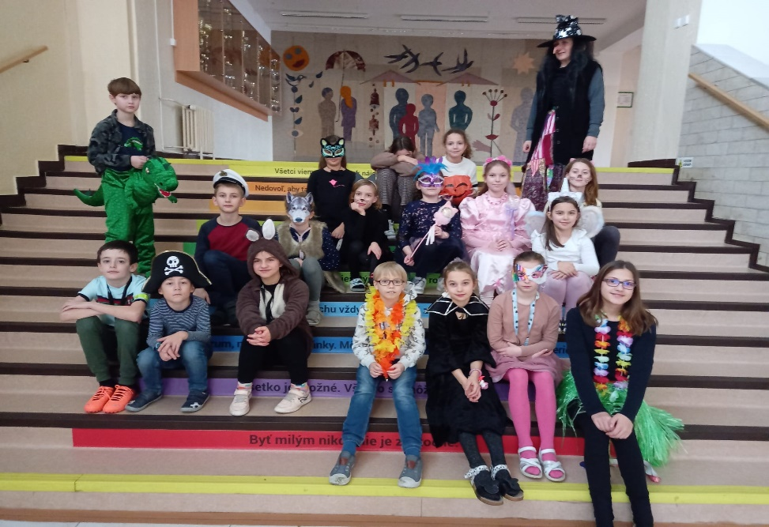
Karneval....
Namiesto žiakov prišli do školy princezné, vodníci, policajti a ďalšie rozprávkové bytosti
Prezentácia v maskách v priestoroch školy...

Slide 14
Vo Valentínskej pošte nás čakali milé priania a vyznania
Deň svätého Valentína a valentínska (2023) pošta vyčarili úsmev na tvári mnohým z nás.
Spoločne sme si vyrobili v ŠKD odkazy, pozdravy, ktorými sme sa rozhodli niekoho potešiť.
Poštu sme vhodili do krabice, ktorá bola označená srdiečkami.

Slide 15
Kriedami na chodník...
Kreslenie kriedami po chodníkoch je obľúbená zábava našich detí. Preto sme v Školskom klube detí pripravili celoklubové podujatie Zázračná krieda. Uskutočnilo sa v stredu 24. mája 2023.
Všetky práce sa nám vydarili, za čo sme dostali veľkú pochvalu aj od náhodných okoloidúcich.

Slide 16
Ekošerif je parťák, ktorý naučil deti, čo znamená zero waste
Projekt bol zameraný na ochranu životného
Deti si uroblii jednoduchý pokus s prúdom vzduchu
Vyrobili si veternú turbínu a naučili sa ekošerifskú pieseň.

Slide 17
Ďakujeme za pozornosť ☺

